Slide 1



Эффективные методы, приемы и формы работы дистанционного обучения как способ повышения качества образования
МБОУ Унъюганская СОШ№1
Сизова Н.Ю.

Slide 2




Пандемия как фактор трансформации образовательного процесса.
Организация доступной учебной среды
Обеспечение заинтересо-ванности учащихся
Поиск удобной платформы;
Создание альтернативных источников уроков для тех, кто не имеет возможности подключиться онлайн.
Методы подачи материала;
Формы работы с учащимися;
Организация текущего контроля и фиксация результатов

Slide 3

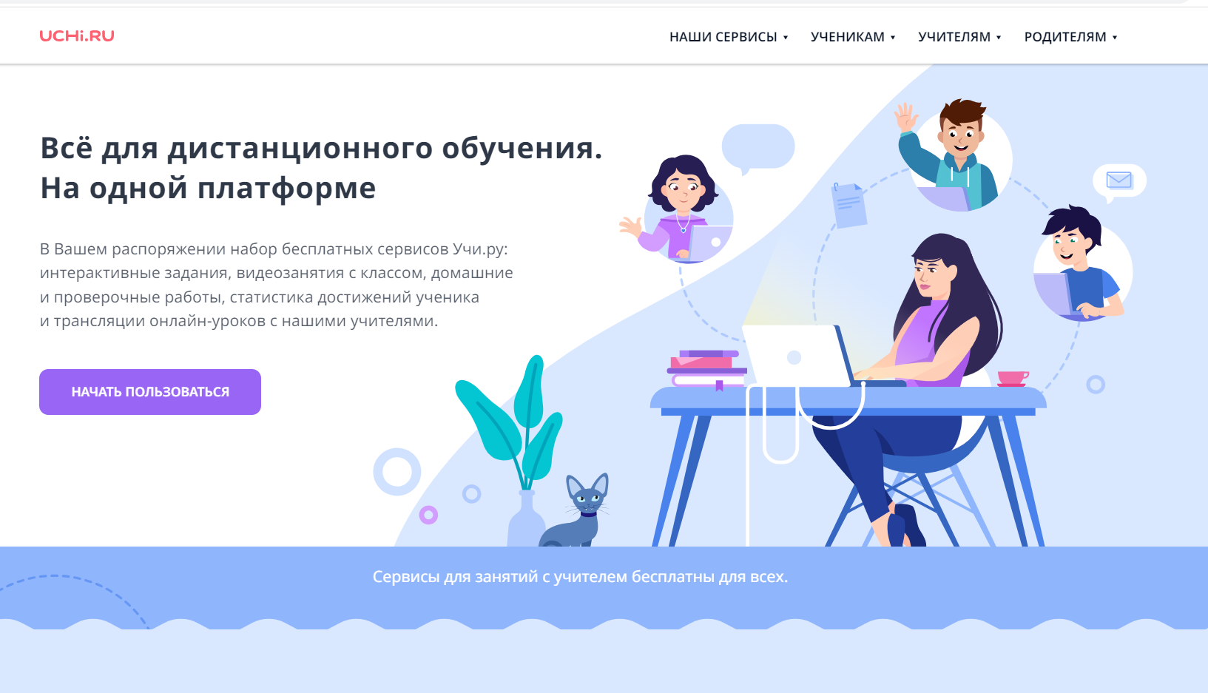




Первое открытие – платформа
В чем польза?
Ученики самостоятельно знакомятся с новой темой
Игровая форма помогает заинтересовать детей
Дети тренируют уже полученные навыки
Разнообразные задания – более 30 000 карточек

Slide 4
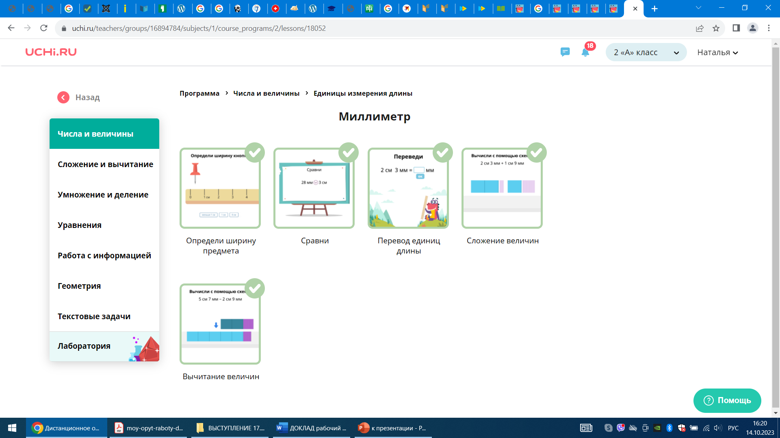
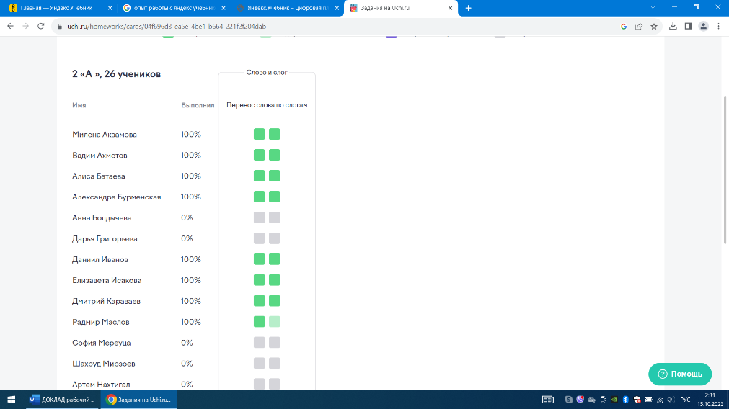
Первое открытие – платформа

Slide 5
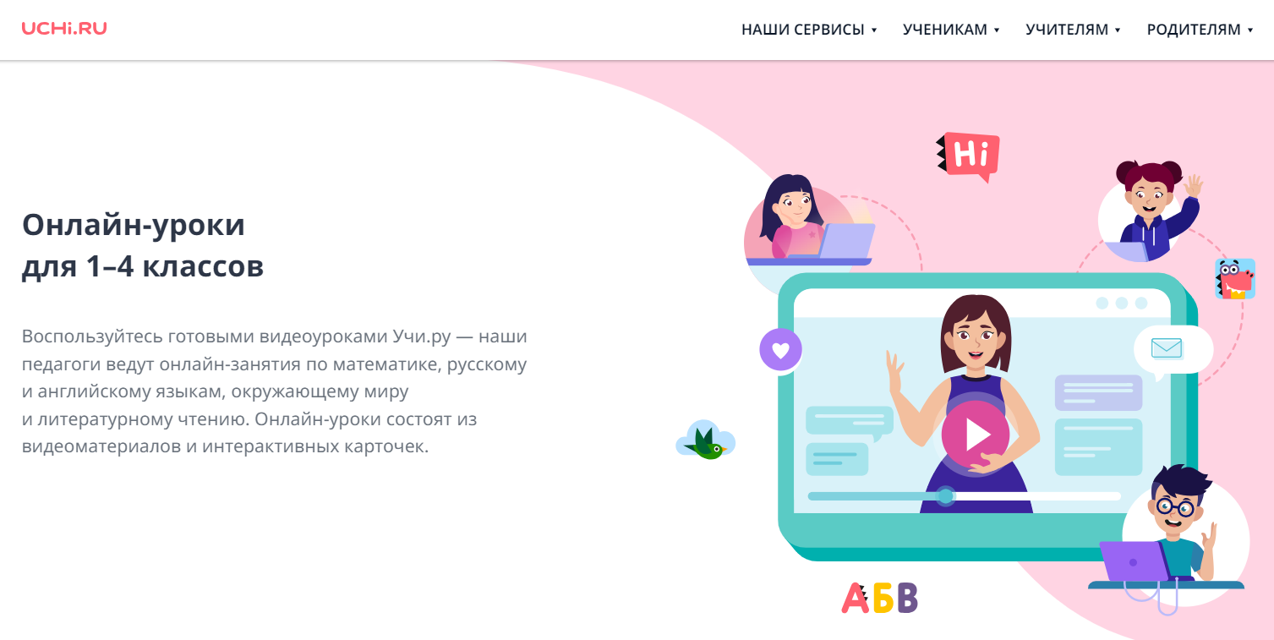
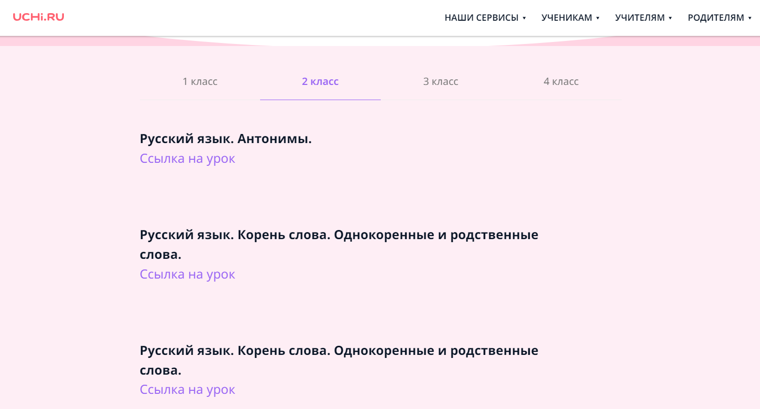
Первое открытие – платформа
Ученики могут:
Присоединиться к онлайн-трансляции;
Повторить материал;
Закрепить пройденный материал.
Учитель может:
Отслеживать успеваемость и прогресс учеников;
Количество и качество пройденных заданий;
Демонстрировать подготовленные материалы.

Slide 6
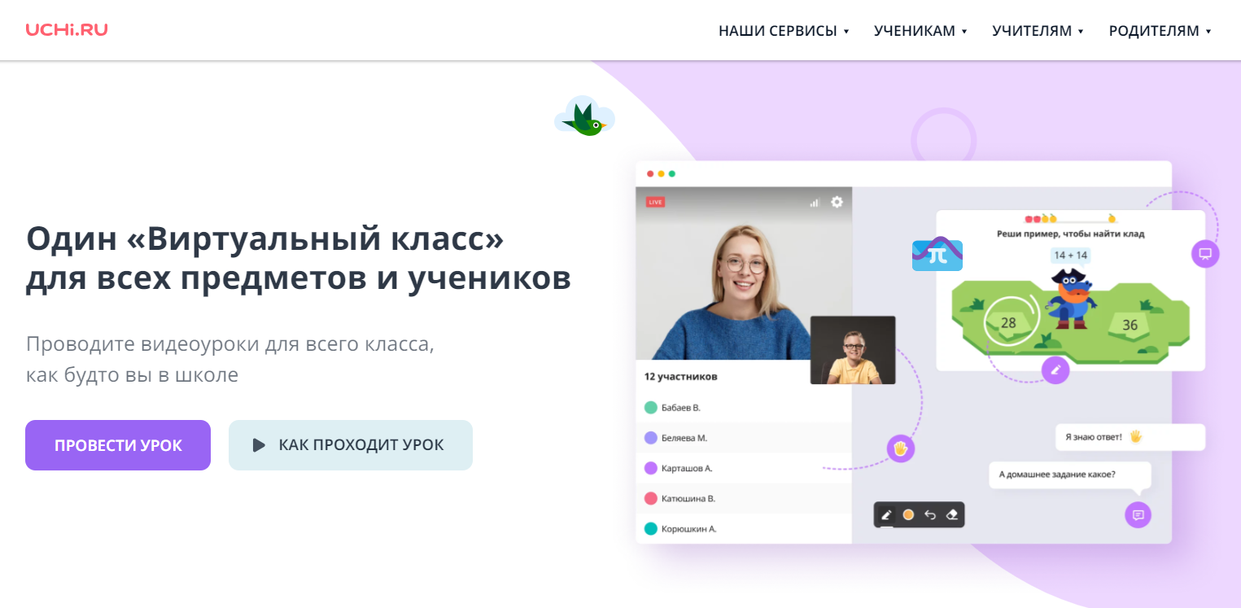
Первое открытие – платформа
Виртуальный класс:
Урок для всего класса
Демонстрация презентаций и других документов
Использование виртуальной указки
Микрофон и камера у того, кто отвечает

Slide 7



комфортная среда для онлайн-уроков
В период пандемии выступал ключевым ресурсом для проведения онлайн-занятий, который не подводил
Доступность
Безопасность
Быстрое внедрение и организация виртуальных конференций, проведение коллективной работы на любых устройствах.
Защита конференции от постороннего вмеша-тельства кодом доступа, залом ожидания и другими функциями.

Slide 8

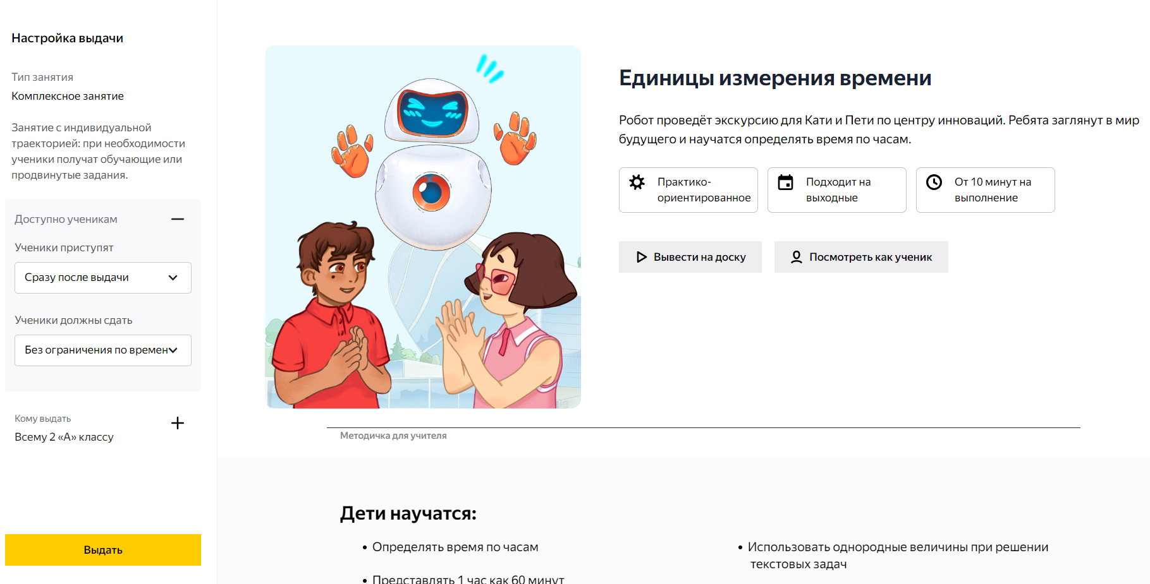
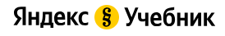
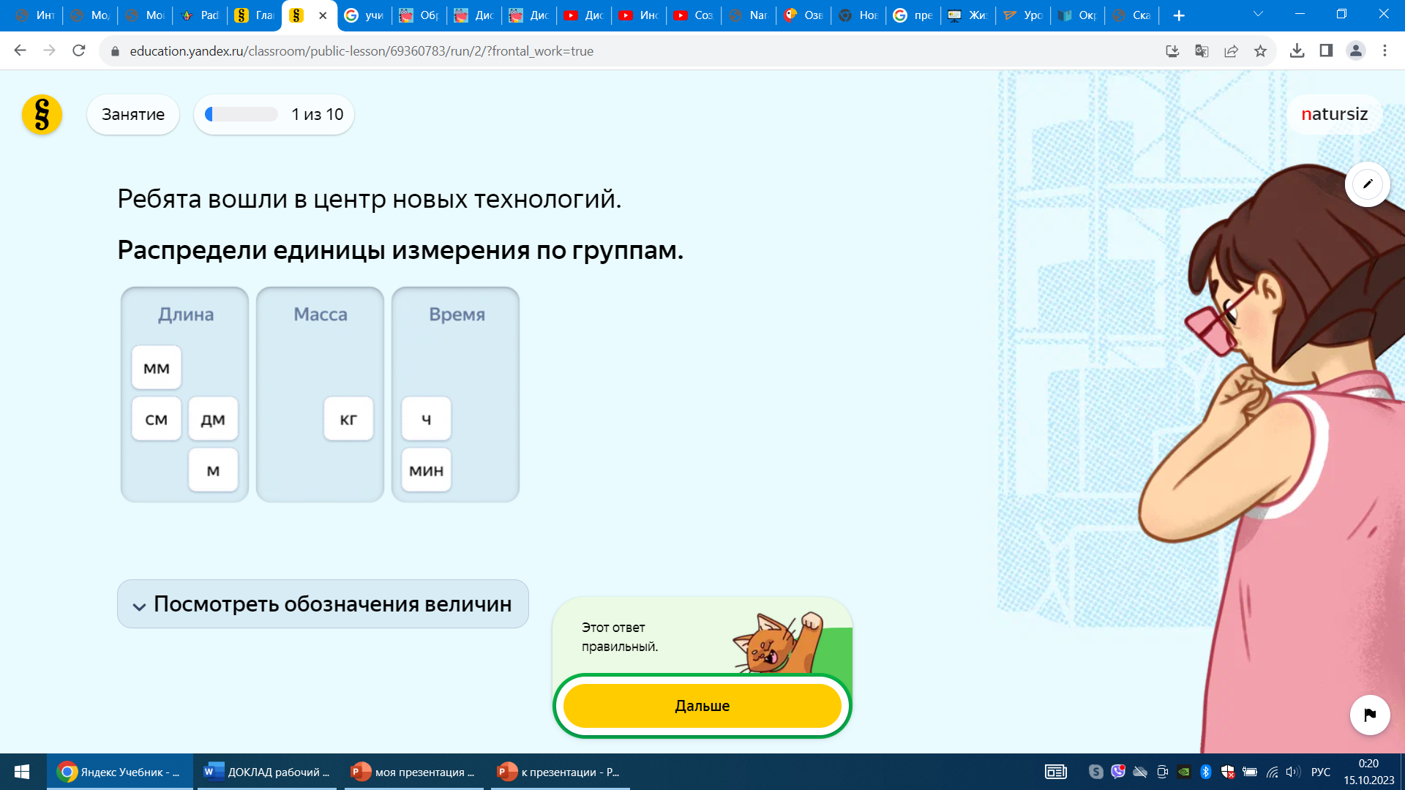
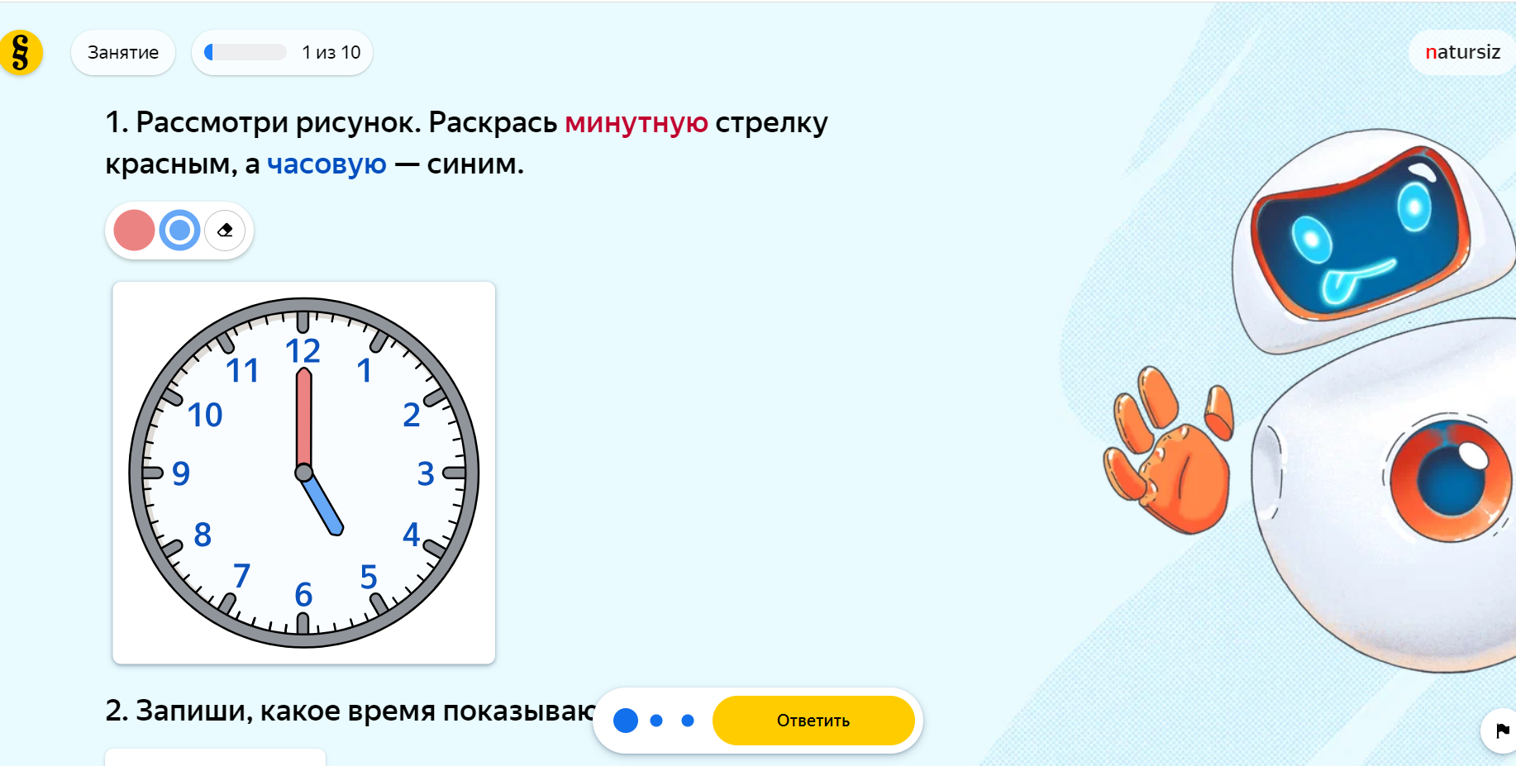
доступ к качественному образованию
https://education.yandex.ru

Slide 9

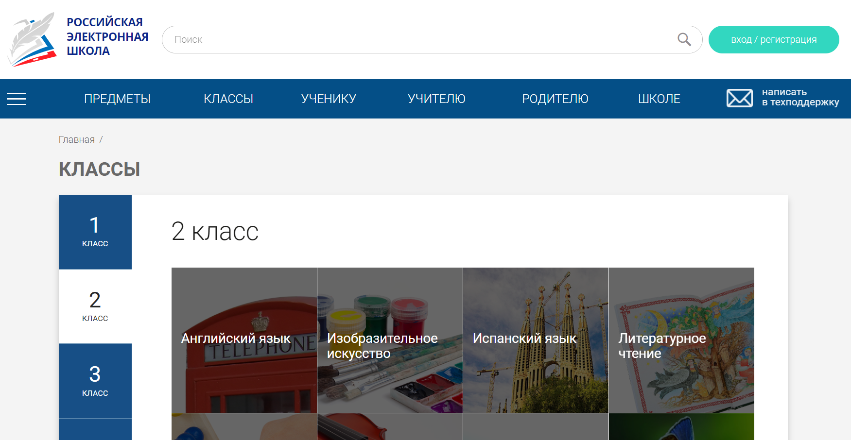
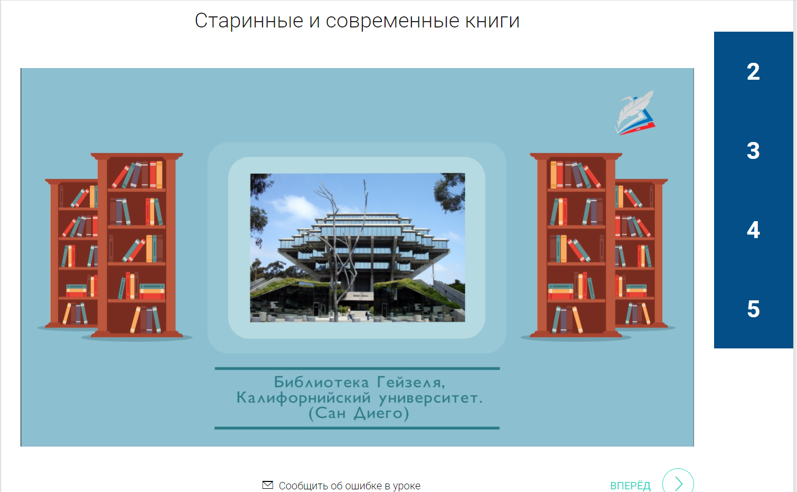
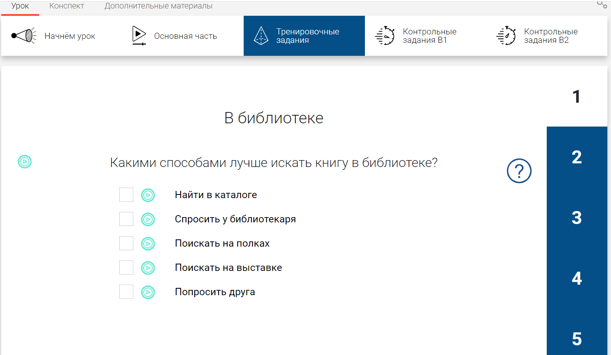
Подборка готовых интерактивных
уроков

Slide 10

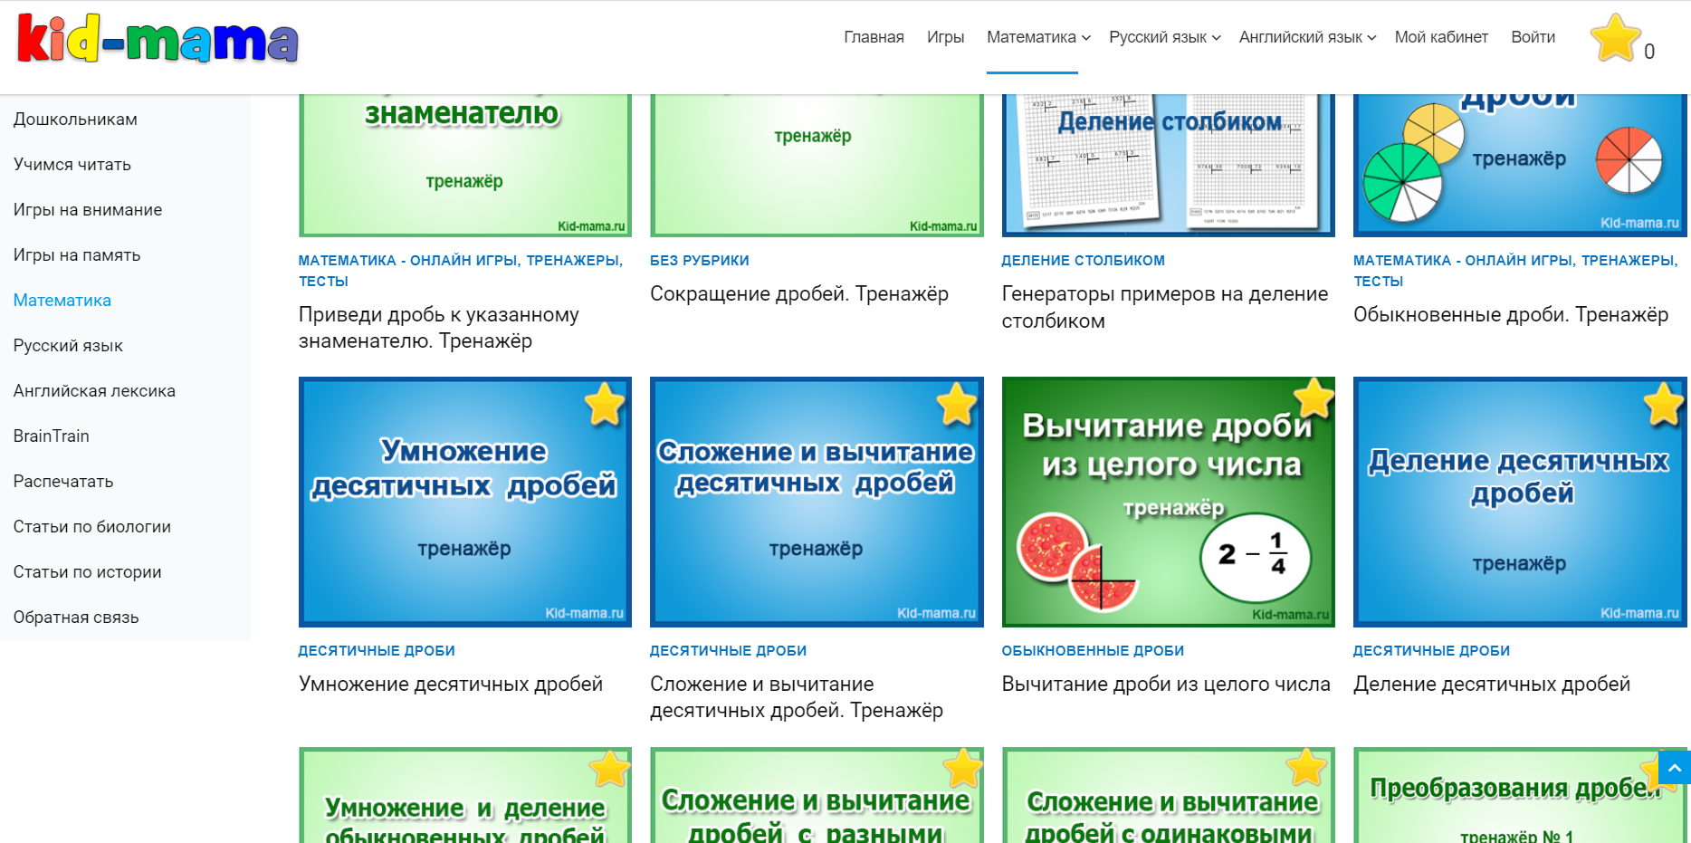
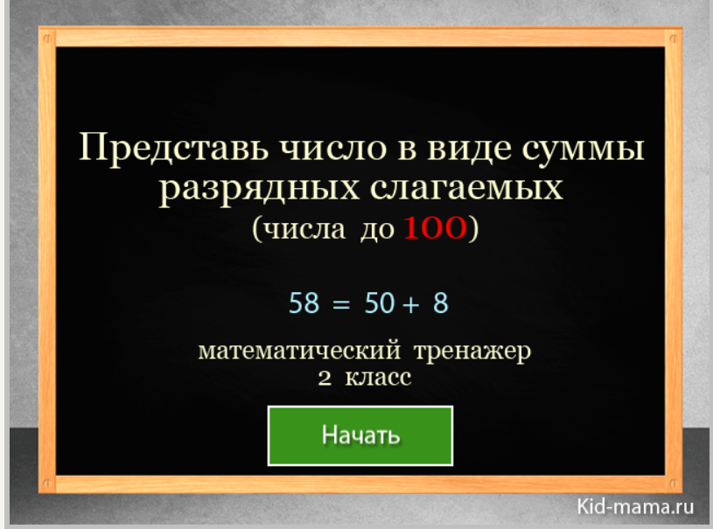
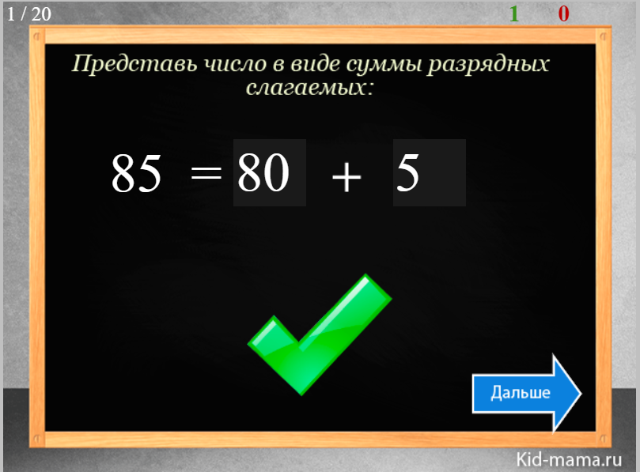
Домашняя школа

Slide 11
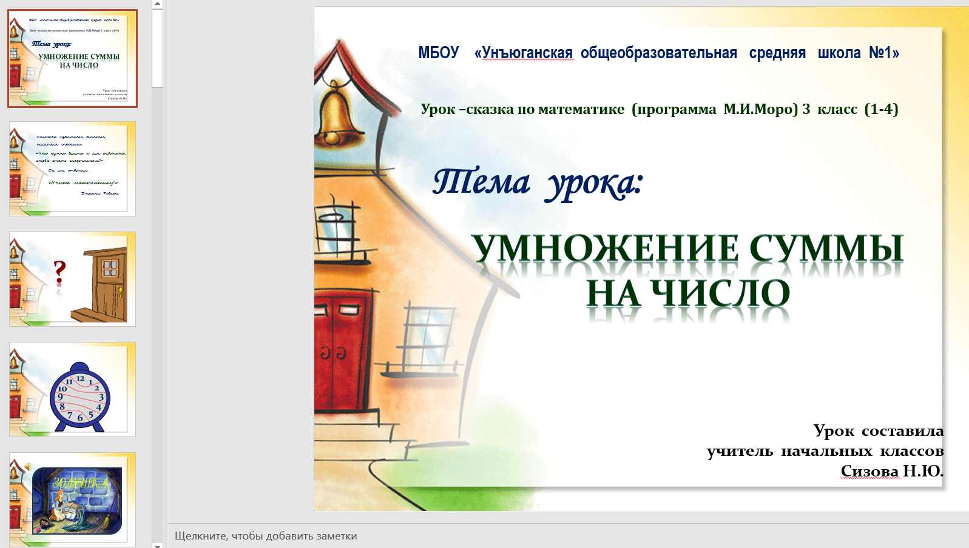
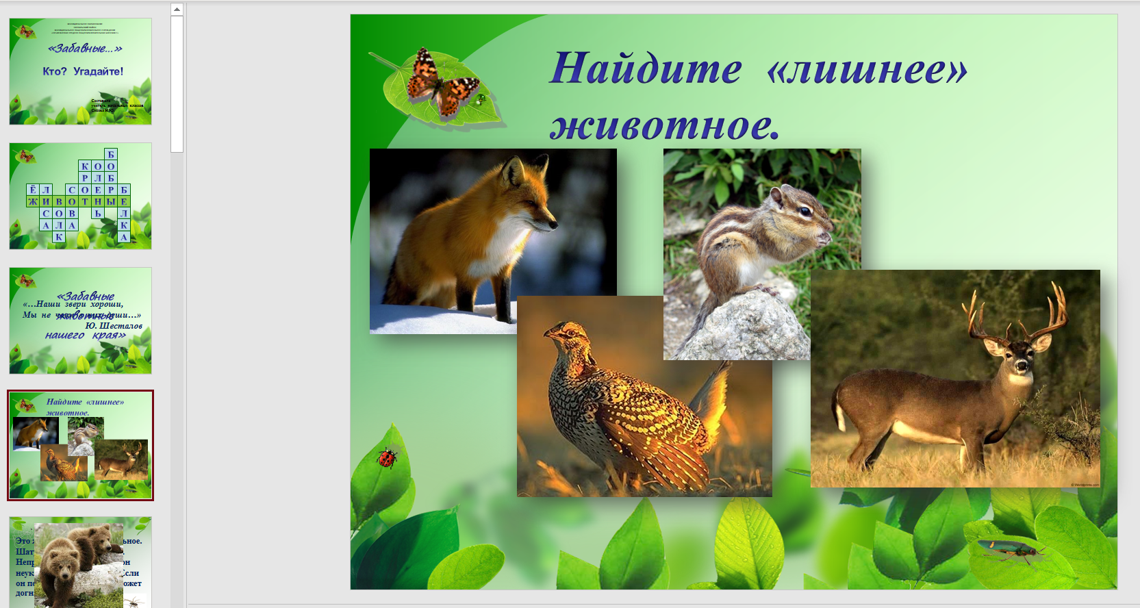
Мультимедийные презентации –
инструмент для улучшения восприятия

Slide 12

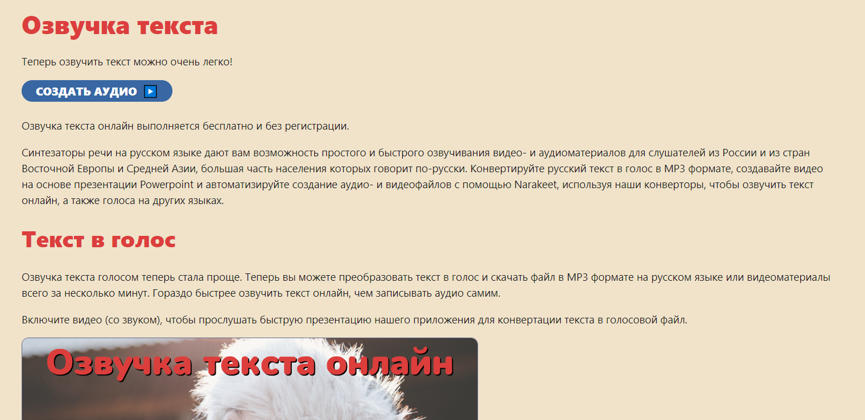
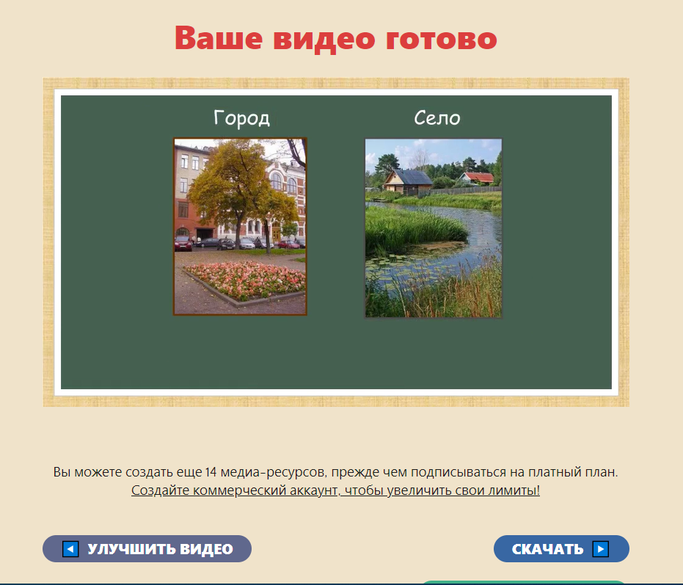
Озвучка презентаций
Создание видеороликов
https://www.narakeet.com

Slide 13
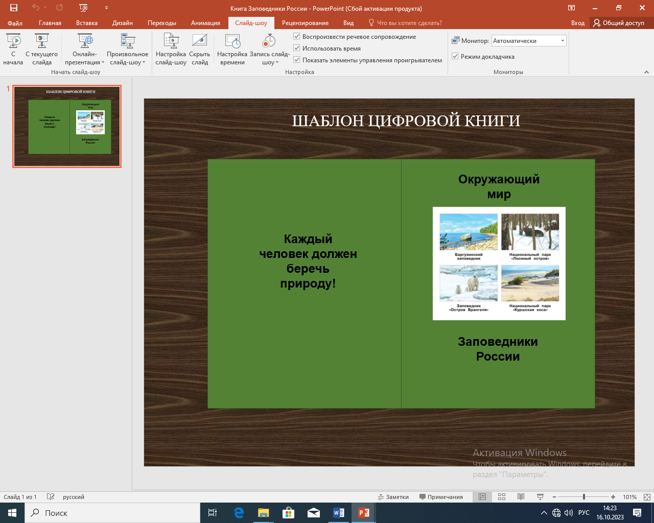
Цифровая книга

Slide 14
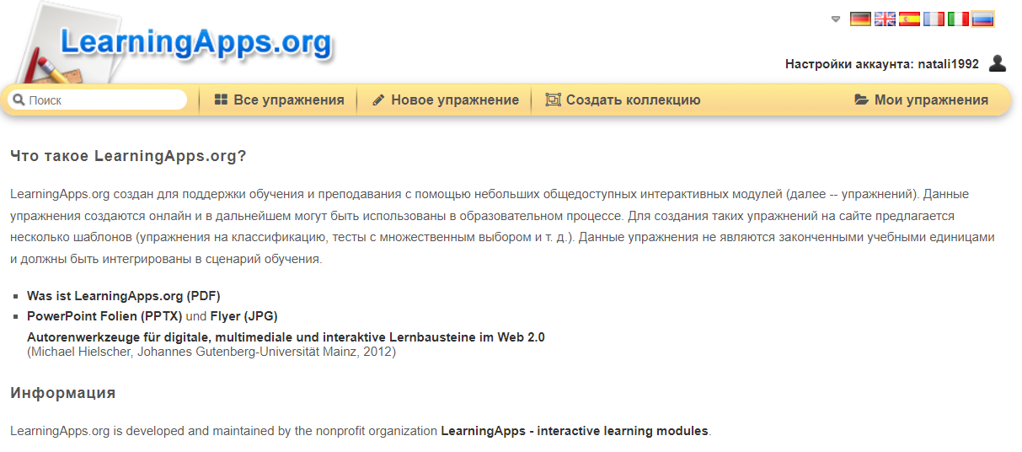
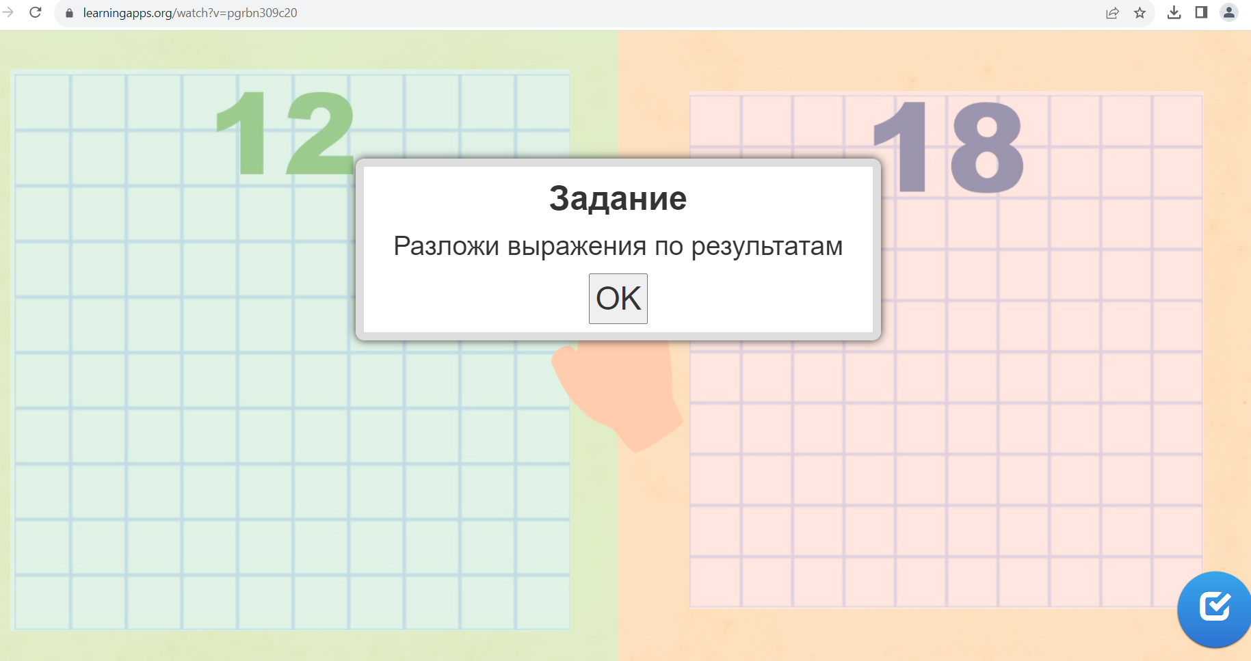
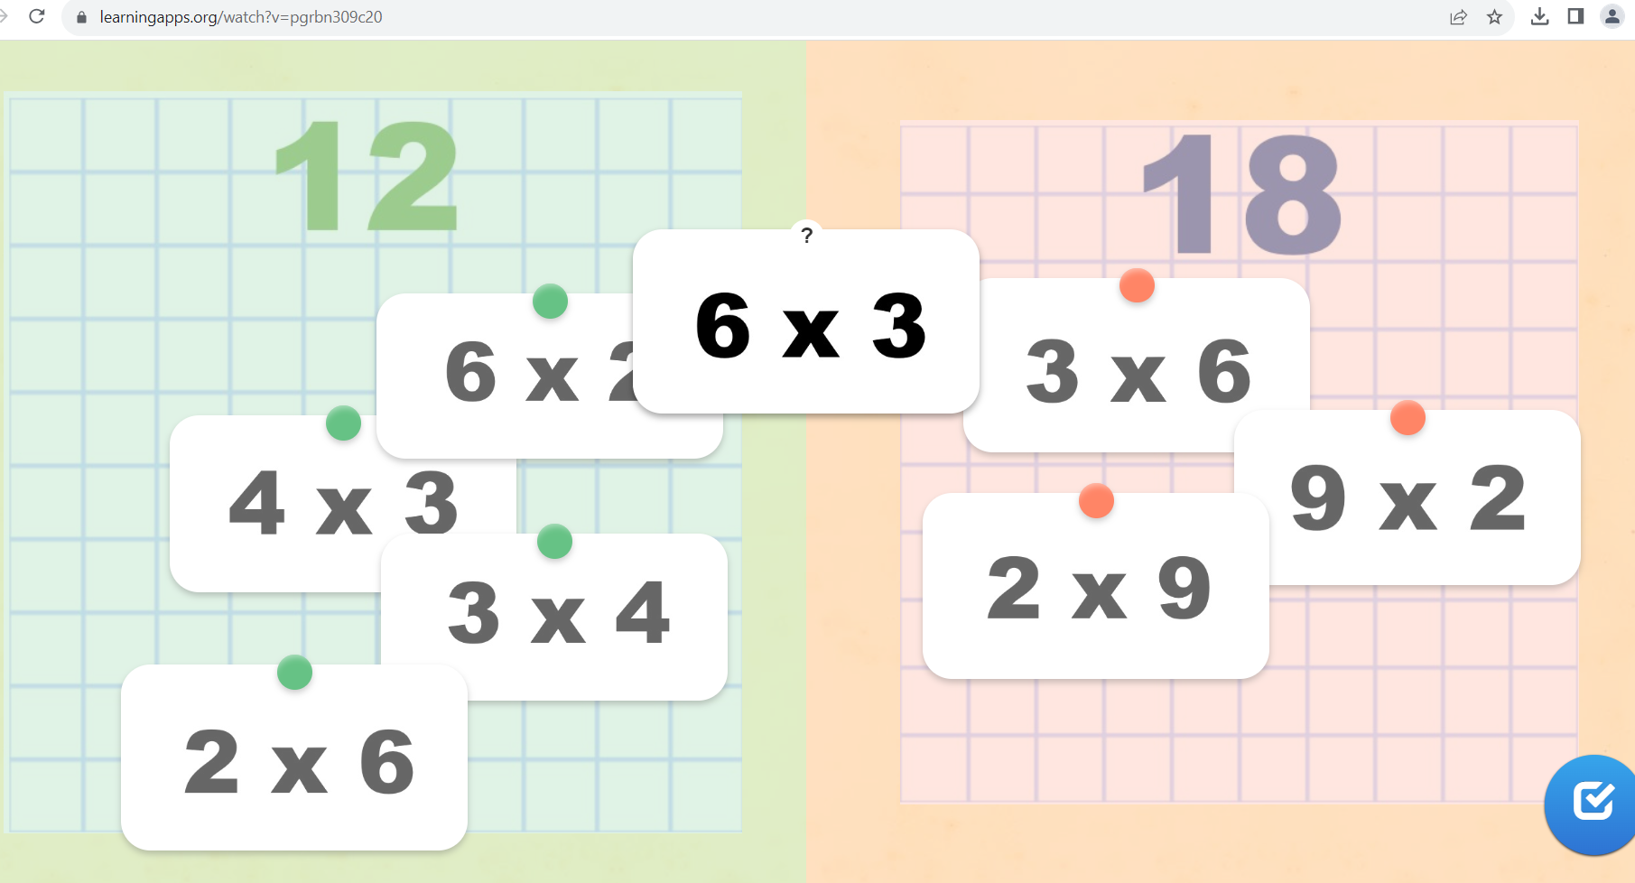
LearningApps.org
создание интерактивных игр
https://learningapps.org/watch?v=pgrbn309c20
https://learningapps.org

Slide 15
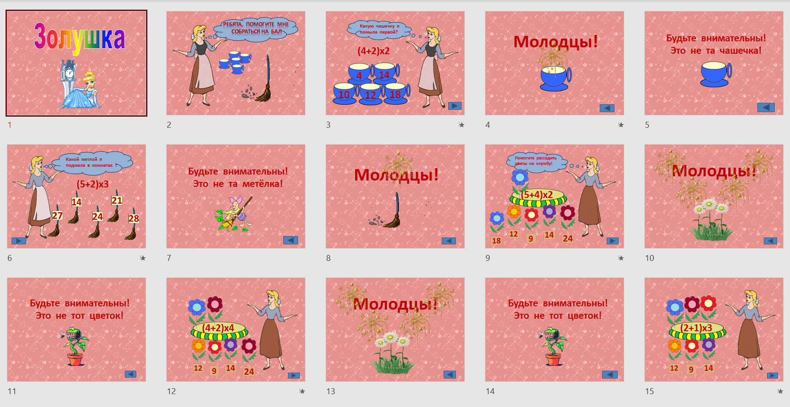
Пример реализации в Power Point

Slide 16
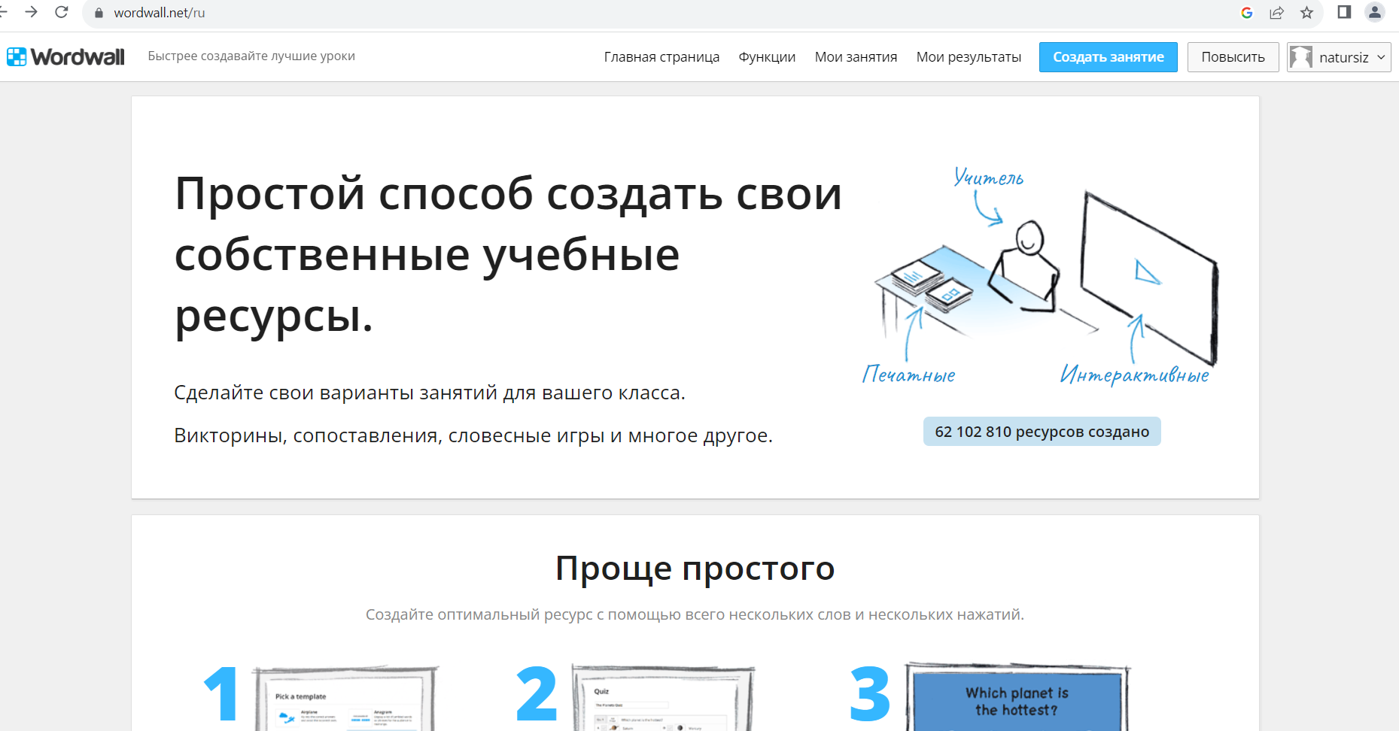
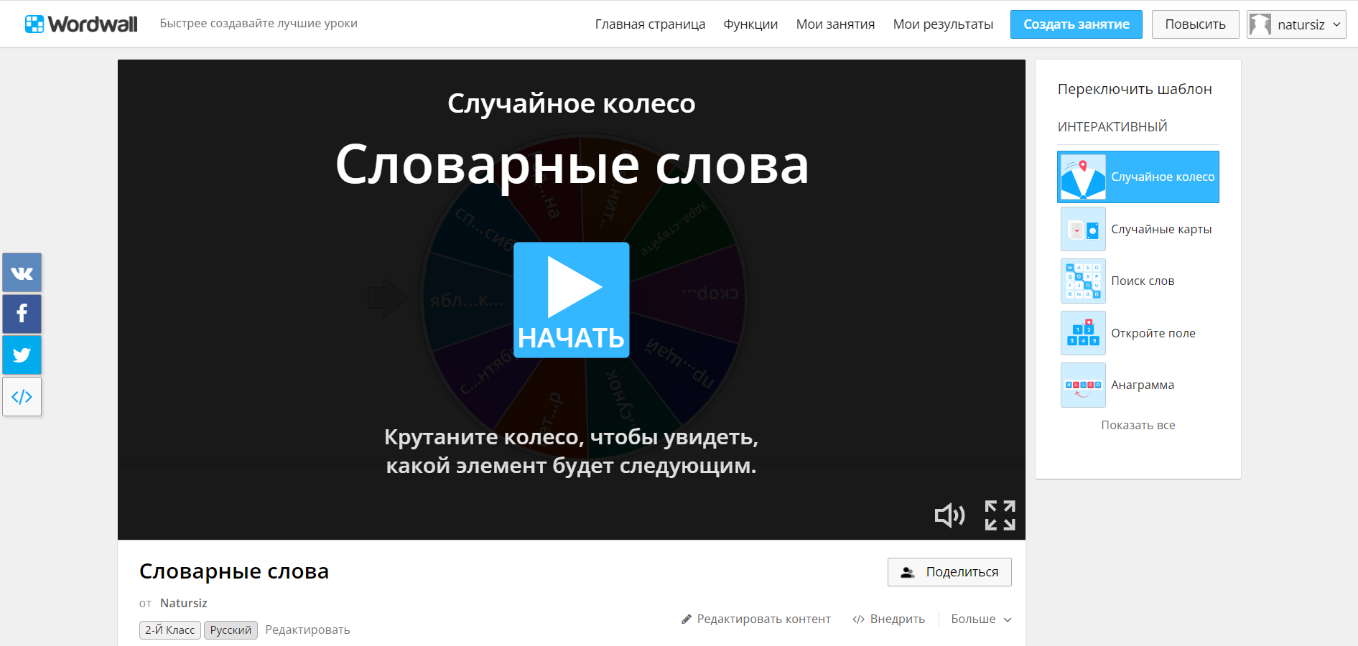
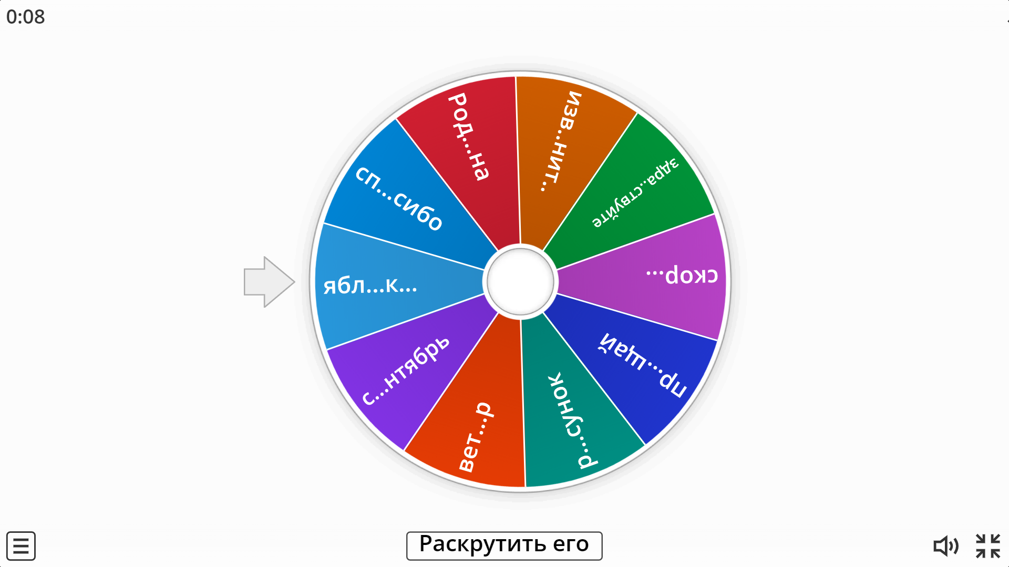
Создание интерактивных игр
Wordwall
https://wordwall.net/ru/resource/62105014

Slide 17
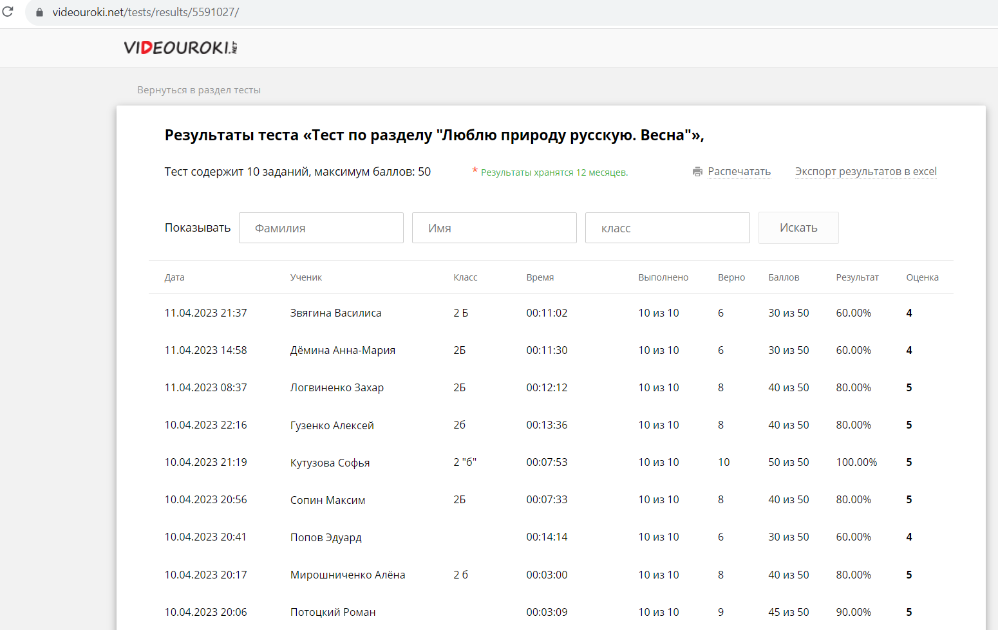
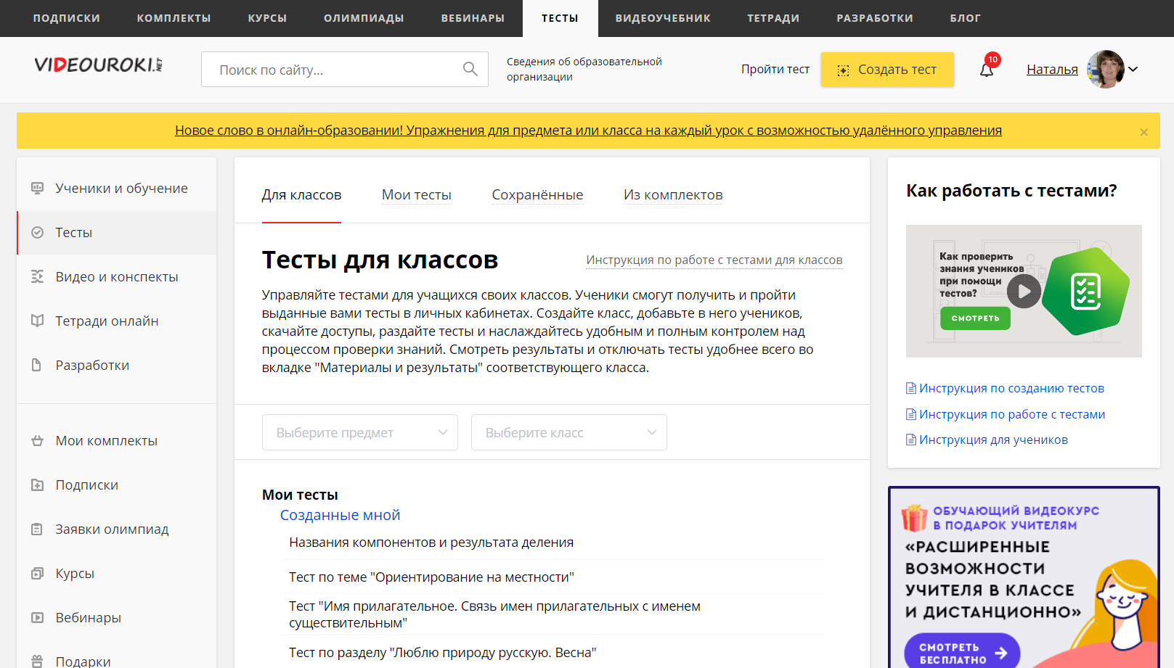
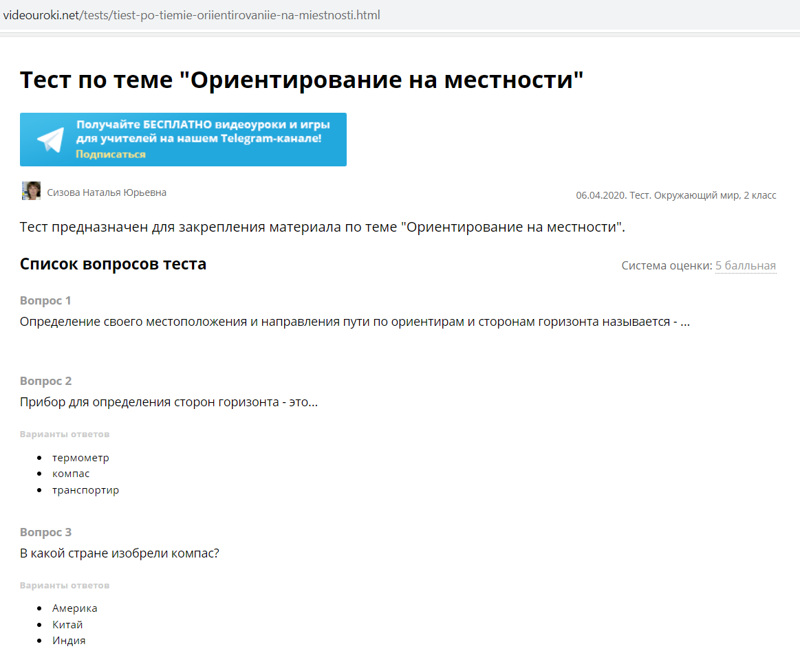
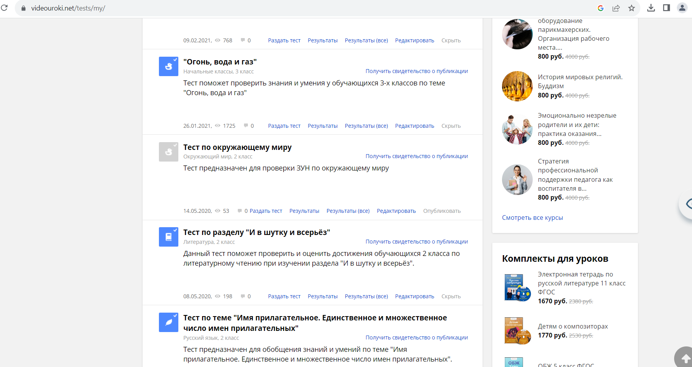
Проверка знаний

Slide 18
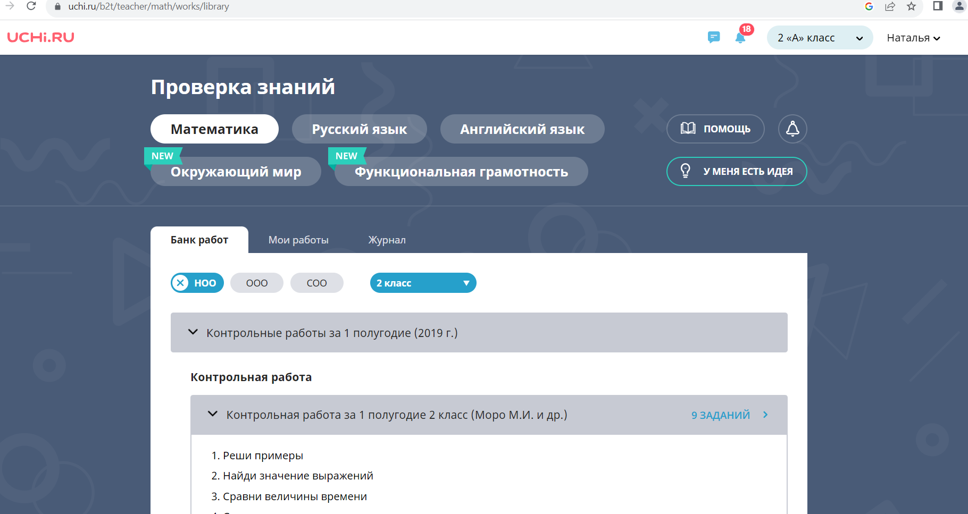
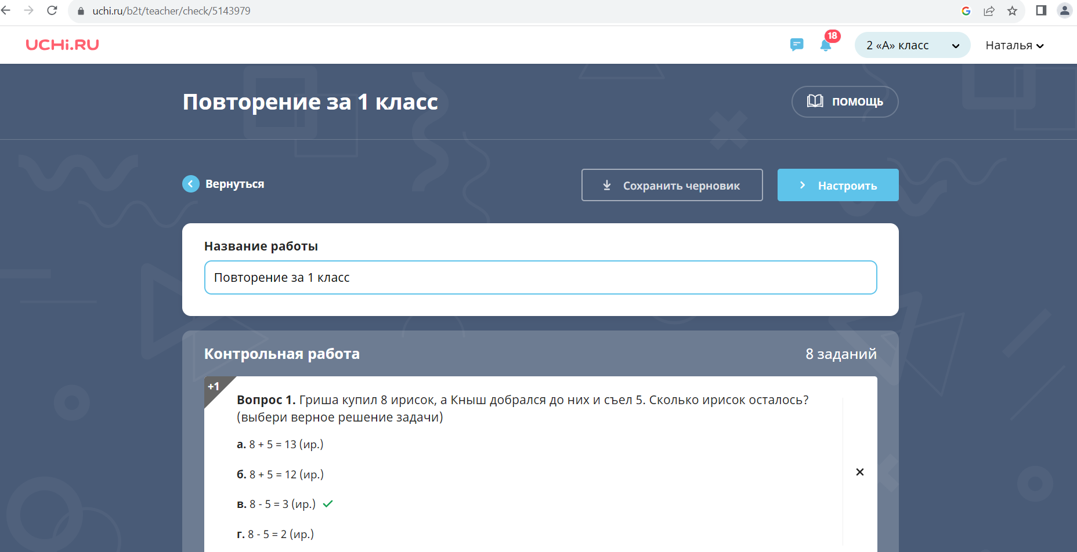
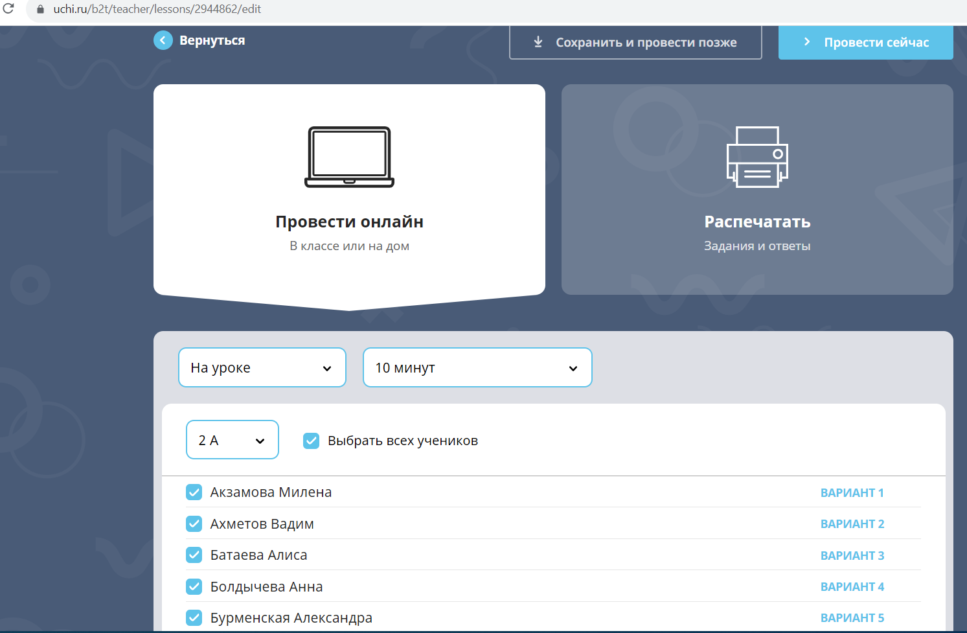
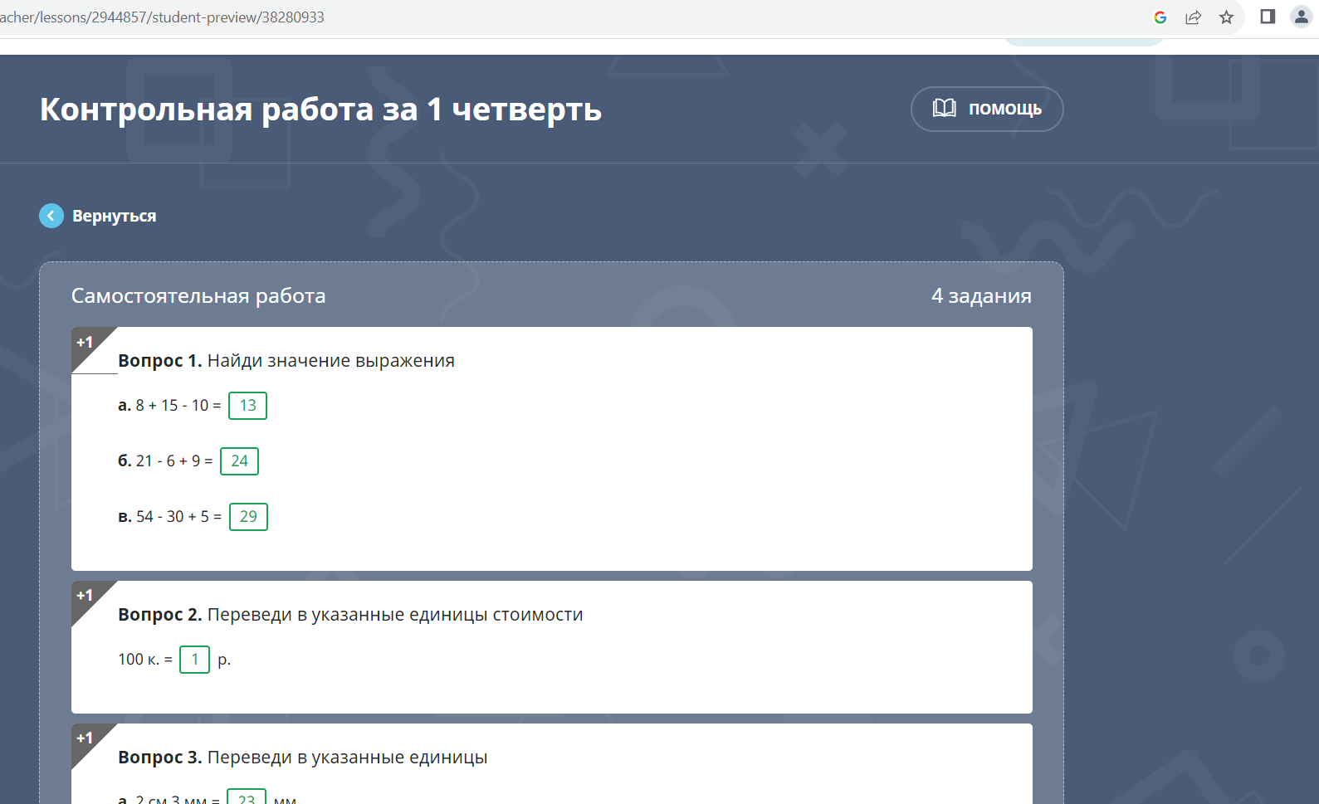
Проверка знаний

Slide 19

Дистанционное обучение имеет безграничные возможности

Slide 20
Спасибо
за внимание!

